Slide 1
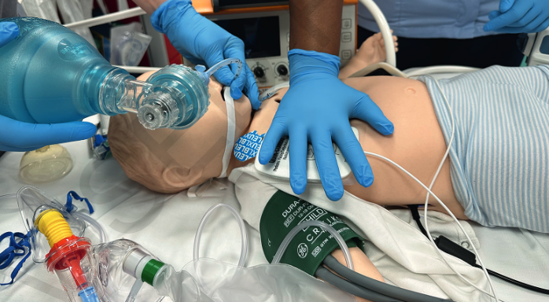

Advanced Paediatric Life Support
Aanpak van hartstilstand
Notes:
DON’T FORGET TO READ THE NOTES UNDER THE SLIDES!
Remember the lectures are here to refresh the content for the candidates rather than teach it.
Don’t spend too long on the first 9 slides (BLS).
The cardiac demo simulation follows this lecture.
The lecturer is responsible for leading into this at the end of the lecture and for facilitating the ‘partner discussion’ at the end of the sim demo.
Please use the slide provided at the end of the lecture (after the questions and summary slides) to show the candidates the questions they need to discuss.

Slide 2
Hartstilstand: leerdoelen
Inzicht verwerven in de gestructureerde aanpak van hartstilstand
Opfrissing van de verschillende protocollen gebruikt bij hartstilstand
Overgang BLS naar ALS
Belang van team approach
Verschillen met NLS aangeven

Slide 3
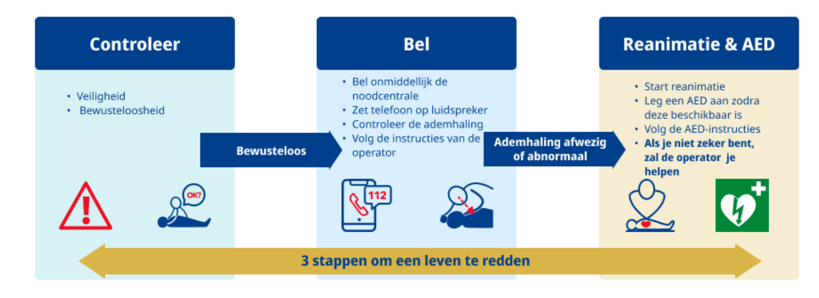
BLS protocol
Notes:
Ook voor kinderen geldt dat hoe vroeger je start met BLS, des te groter de kans op succes is. Hier zie je een overzicht van het BLS 3-stappenplan bij kinderen. We bespreken alle stappen afzonderlijk, voor professionals (getraind in pediatrische BLS) is er en licht afwijkend stappenplan in vergelijking met leken (niet getraind in pediatrische BLS). We komen daar later kort op terug.

Slide 4
BLS protocol
Denk aan veiligheid
STIMULEER
Alles OK?
Alleen: roep om hulp en bel 112
Met twee: iemand belt 112/2222 en blijft in buurt, iemand start BLS
Geen reactie
Roep hulp
Open airway (luchtweg)
Meld levenloos kind
Iemand haalt materiaal/AED
Ademt niet normaal
Geen tekenen van leven
5 rescue breaths
Nog steeds geen tekenen van leven
Start CPR
15 compressies: 2 beademingen
Leg aan monitor / defibrillator / AED
(als beschikbaar)
Alleen zonder gsm of bereik: haal hulp na 1 minuut CPR.
Continu CPR tot tekenen van leven of normaal ademen
Notes:
Hier zie je de verschillende stappen nogmaals maar net wat anders voorgesteld.

Slide 5
BLS protocol
Denk aan veiligheid
STIMULEER
Alles OK?
Alleen: roep om hulp en bel 112
Met twee: iemand belt 112/2222 en blijft in buurt, iemand start BLS
Geen reactie
Roep hulp
Open airway (luchtweg)
Meld levenloos kind
Iemand haalt materiaal/AED
Alleen zonder gsm of bereik: haal hulp na 1 minuut CPR.
Notes:
Uiteraard start alles met het verzekeren van de veiligheid, zowel voor jezelf als het kind! Soms is het gevaar zo groot dat de reanimatie moet gestaakt worden: bv. als het kind zich onder instabiel puin bevindt. Voor een kind in het hospitaal kan men er meestal wel van uitgaan dat de omgeving veilig is, hoewel bepaalde situaties bepaalde voorzorgsmaatregelen met zich mee kunnen brengen.
Na het checken van de veilgheid gaan we na of het kind reageert. Reageert het kind niet dan is hulp nodig en dat zo spoedig mogelijk!
Ben je met meerdere mensen, laat je iemand 2222/interne rea bellen met de melding dat je een bewusteloos kind hebt. Zorg ervoor dat deze persoon in de buurt blijft en open ondertussen de luchtweg. Blijkt het kind na 10 seconden kijken/luisteren/voelen NIET te ademen, meld dit dan ook aan 2222/interne rea.
Ben je alleen met je gsm/dect, bel dan 2222/interne rea en zet je telefoon op luidspreker. Open ondertussen de luchtweg. Blijkt het kind na 10 seconden kijken/luisteren/voelen NIET te ademen, meld dit dan aan 2222/interne rea.
Ben je alleen en heb je geen dect/gsm of geen bereik, ga dan eerst 1 min reanimeren waarna je hulp gaat halen.

Slide 6
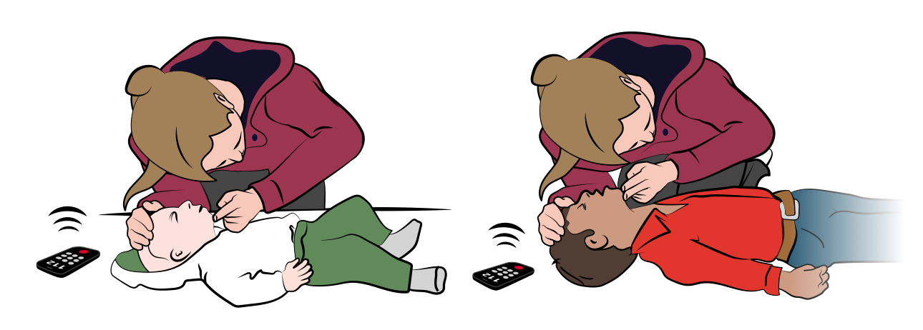
Cardiac arrest algorithm
Open airway
Notes:
De luchtweg openen doen we via het head tilt-chin lift maneuver waarbij we met de ene hand op het voorhoofd en de andere hand onder de kin het hoofd optillen en in een bepaalde positie brengen:
Afhankelijk van de leeftijd wordt het hoofd van het kind
in neutrale of horizontale positie gebracht (zuigeling < 1 jaar)
in “sniffing” positie gebracht (kind > 1 jaar)
Een zuigeling heeft namelijk een groot achterhoofd, bij doorkantelen wordt de luchtweg opnieuw geblokkeerd. Het kind heeft dat niet, daar mag je ver naar achter kantelen.
Na het openen van de luchtweg ga je maximaal 10 seconden kijken (borstkas en buik), luisteren (ademgeluid) en voelen (verplaatsing lucht tegen je wang) of er een normale ademhaling is.

Slide 7
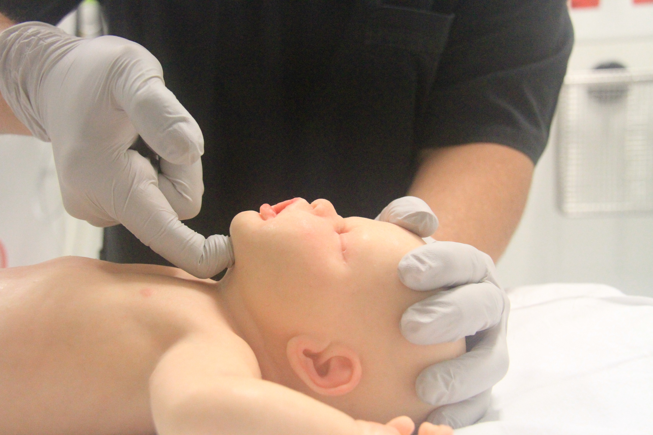
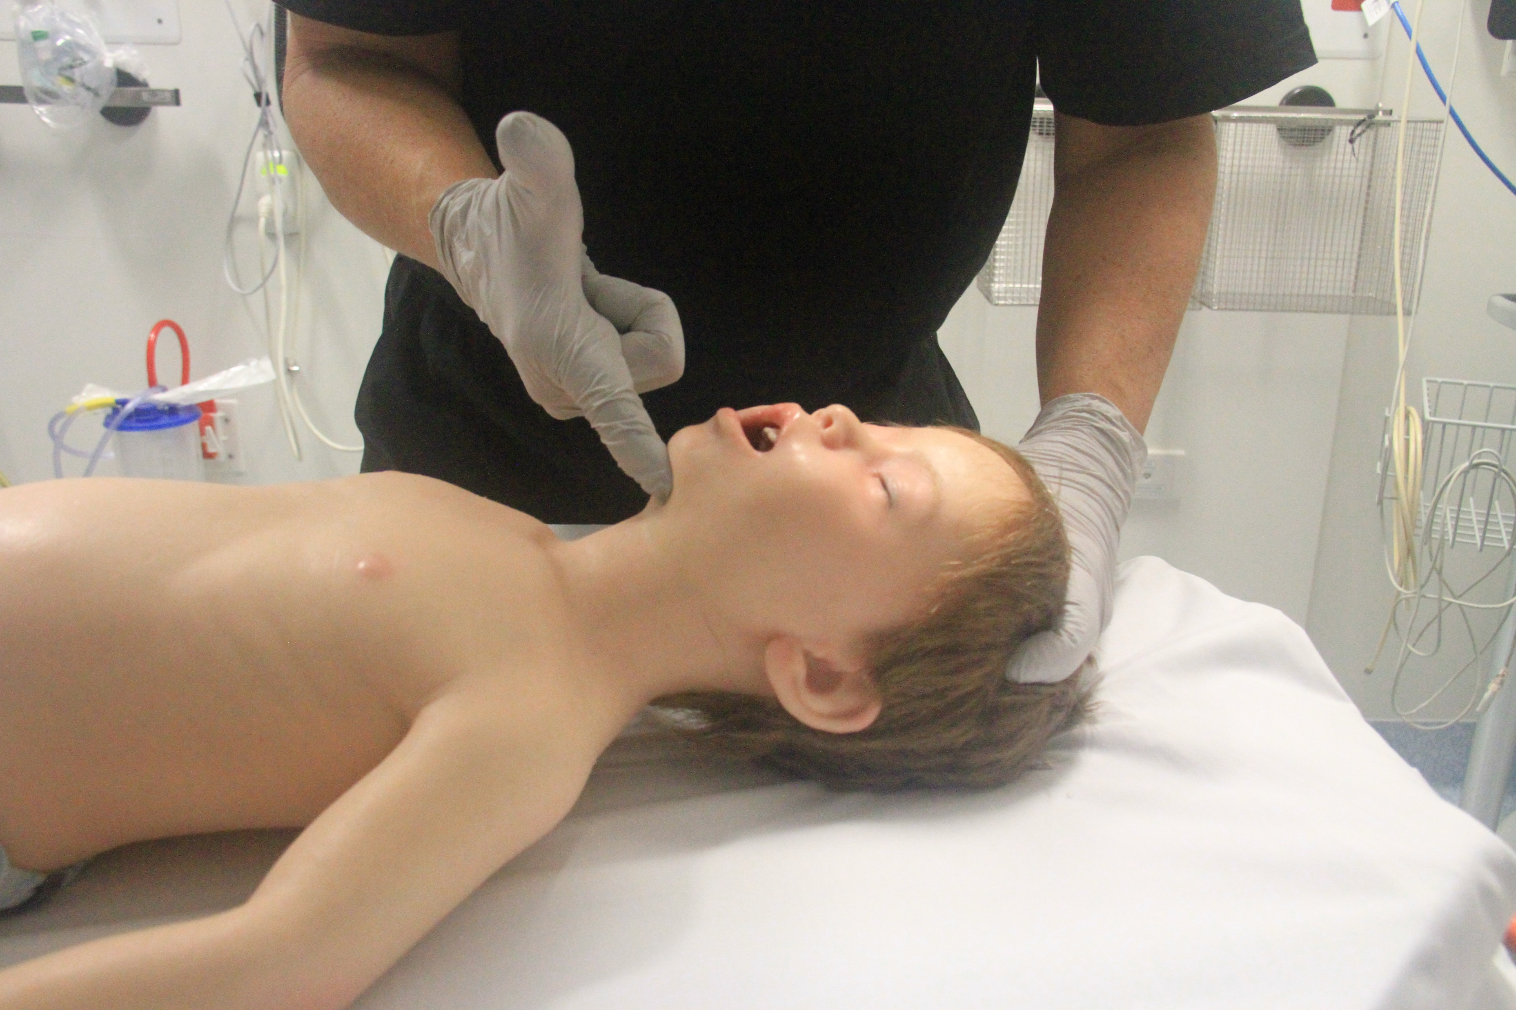
Airway openen
Notes:
Bij kinderen die bewusteloos zijn, valt de tong immers naar achteren en wordt de luchtweg geblokkeerd. Met dit maneuver ga je dat tegen. Het is van groot belang bij deze actie goed de kin op te heffen. Alleen dan komt de luchtweg open!
Tijdens dit maneuver kan je snel even kijken of er zich een vreemd voorwerp in de mond bevindt.
Trauma jaw trust

Slide 8
Cardiac arrest algorithm
Open airway
Ademt niet normaal. Geen tekenen van leven
5 rescue breaths
Mond op mond (neus) of met hulpmiddelen
Notes:
Is er een afwezige of abnormale ademhaling, dan is het kind niet alleen bewusteloos maar ook levenloos. Als je op straat bent, vraag je iemand de AED te halen en start je met 5 beademingen. In het ziekenhuis start je nu de reanimatie met 5 beademingen.

Slide 9
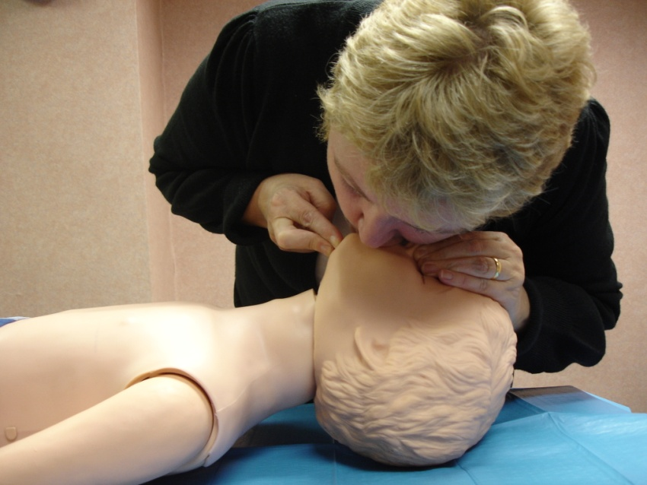
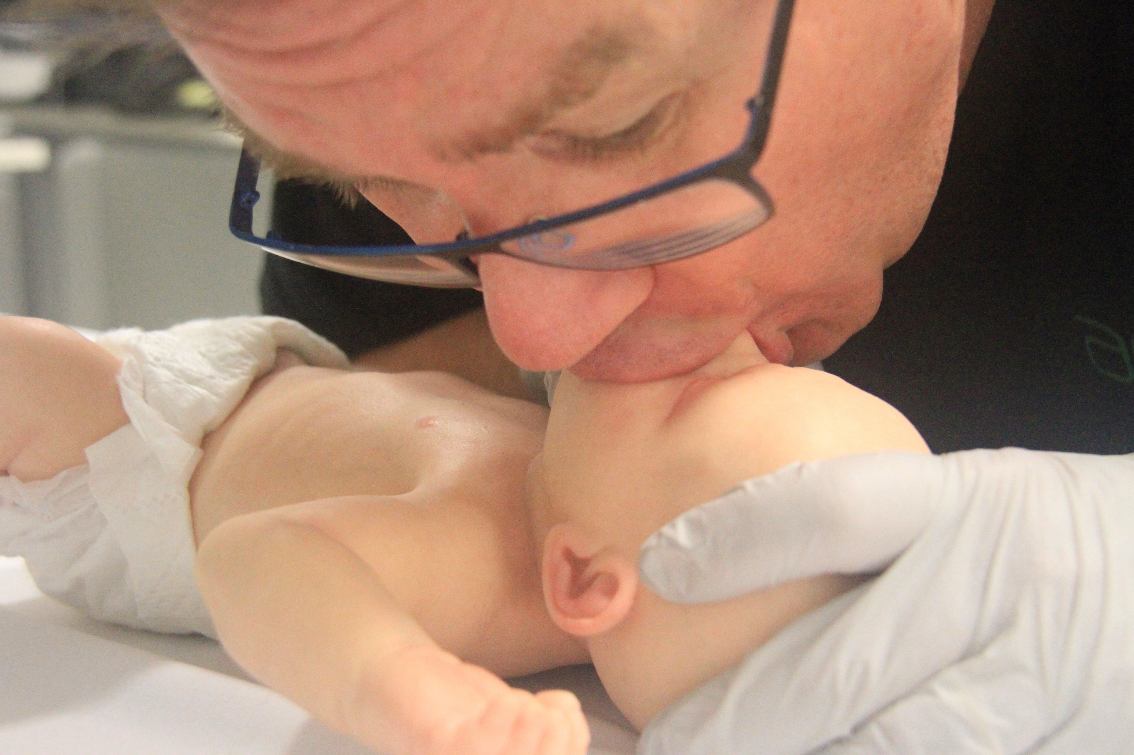
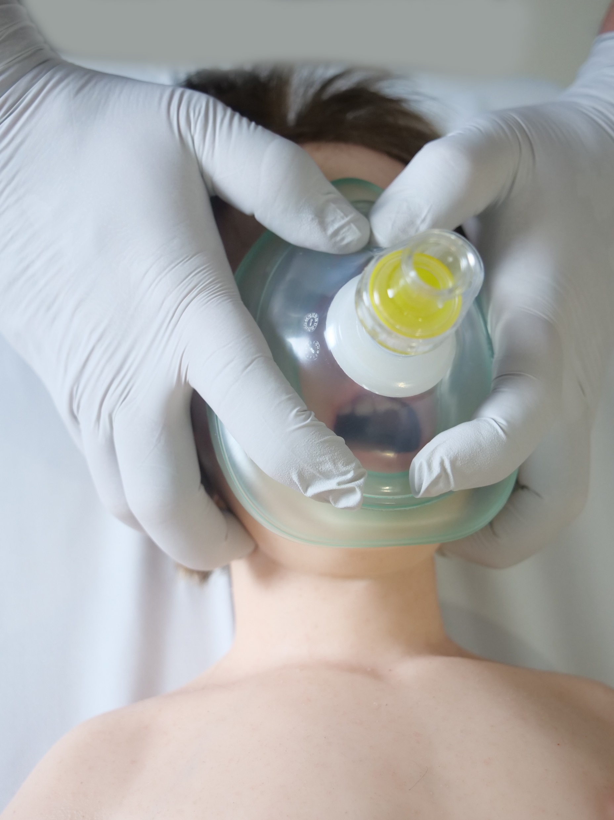
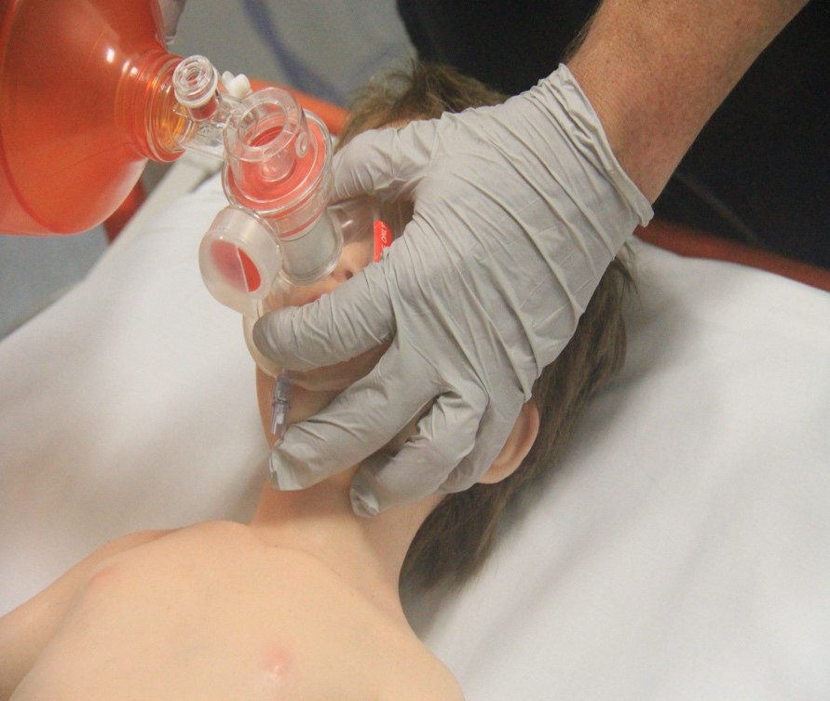
5 rescue breaths
Notes:
Beademen van het kind kan door
mond-op-mond (bij kinderen) waarbij de neus wordt dichtgeknepen met de bovenste hand
mond-op-mond-en-neus (bij de zuigeling < 1 j)
Beademen doe je gedurende ongeveer 1 seconde waarbij je ervoor waakt dat de borstkas opgaat.Gebruik de laagste druk voor opkomen van de borstkas. In totaal beademen we 5 keer.
Gaat het moeilijk of komt de borstkas niet goed op, optimaliseer dan je techniek door te herpositioneren. Blijf goed de neutrale of sniffing positie bewaken, zorg er ook voor dat de kin steeds goed opgetild wordt. Beademingen die niet lukken hebben meestal als oorzaak het niet goed optillen van de kin. Gaat ondanks alle pogingen de borstkas niet op gedurende de 5 beademingen, dan gaan we toch verder met C.
While doing the rescue breaths, note whether there is any gag/cough as part of the “signs of life” assessment
Note that delaying mouth to mouth in favour of waiting for a bag valve mask may allow the child to fully arrest

Slide 10
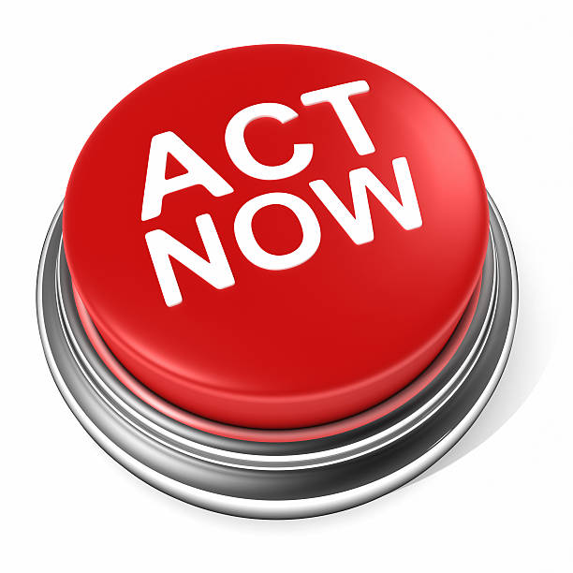
Cardiac arrest algorithm
Open airway
Ademt niet normal. Geen tekenen van leven
5 rescue breaths
Mond op mond (neus) of met hulpmiddelen
Nog steeds geen tekenen van leven
Start CPR
15 compressies: 2 beademingen
Notes:
Ga na de 5 beademingen onmiddellijk over tot het geven van 15 compressies, tenzij er duidelijk tekenen van leven waren tijdens het beademen (bv. spontaan bewegen, hoesten, kokhalzen of ademen). Bij een kind aan de monitor worden ook compressies gestart als er een trage pols aanwezig is (<60/min) met klinisch tekenen van een slechte circulatie (geen tekenen van leven).
Zijn er tekenen van leven maar blijft het kind in apneu, beadem dan verder tot het kind zelf weer goed gaat ademen.

Slide 11
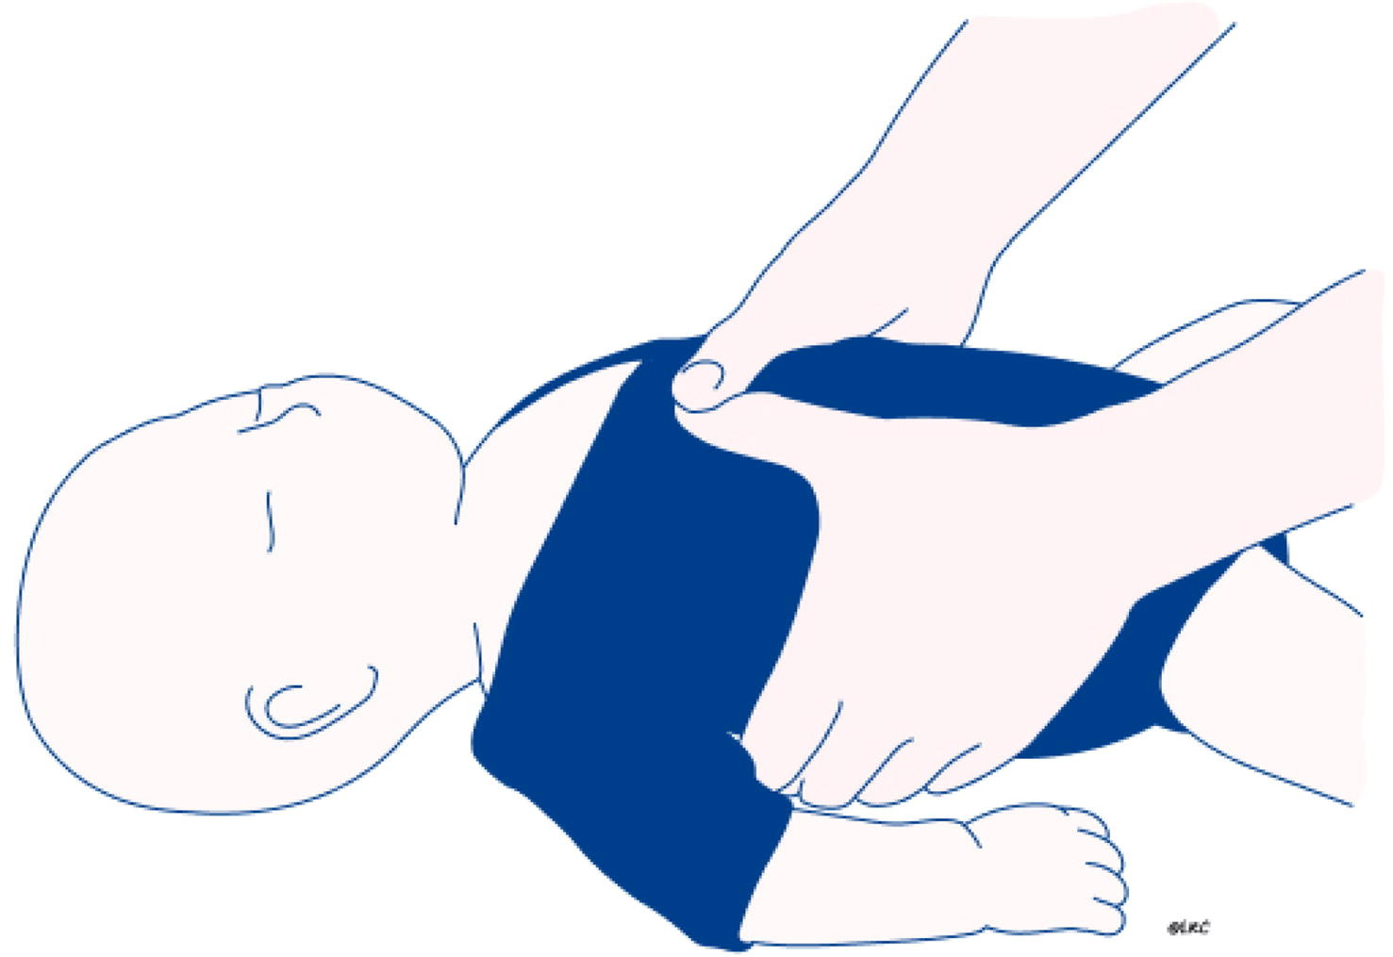
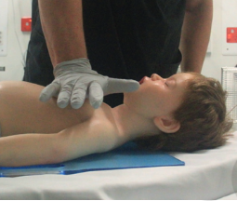
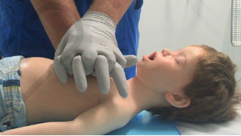
EFFECTIEVE BLS REDT LEVENS
15:2
100-120 per minuut
Duw hard, één derde diep
Notes:
Compress the lower half of the sternum at least one third of the depth of the child’s/infant’s chest.
Infant - Using two-thumb encircling technique over the lower half of the sternum – at least 4cm
Child - Using the heel of one hand (or two) over the lower half of the sternum – at least 5 cm

Slide 12
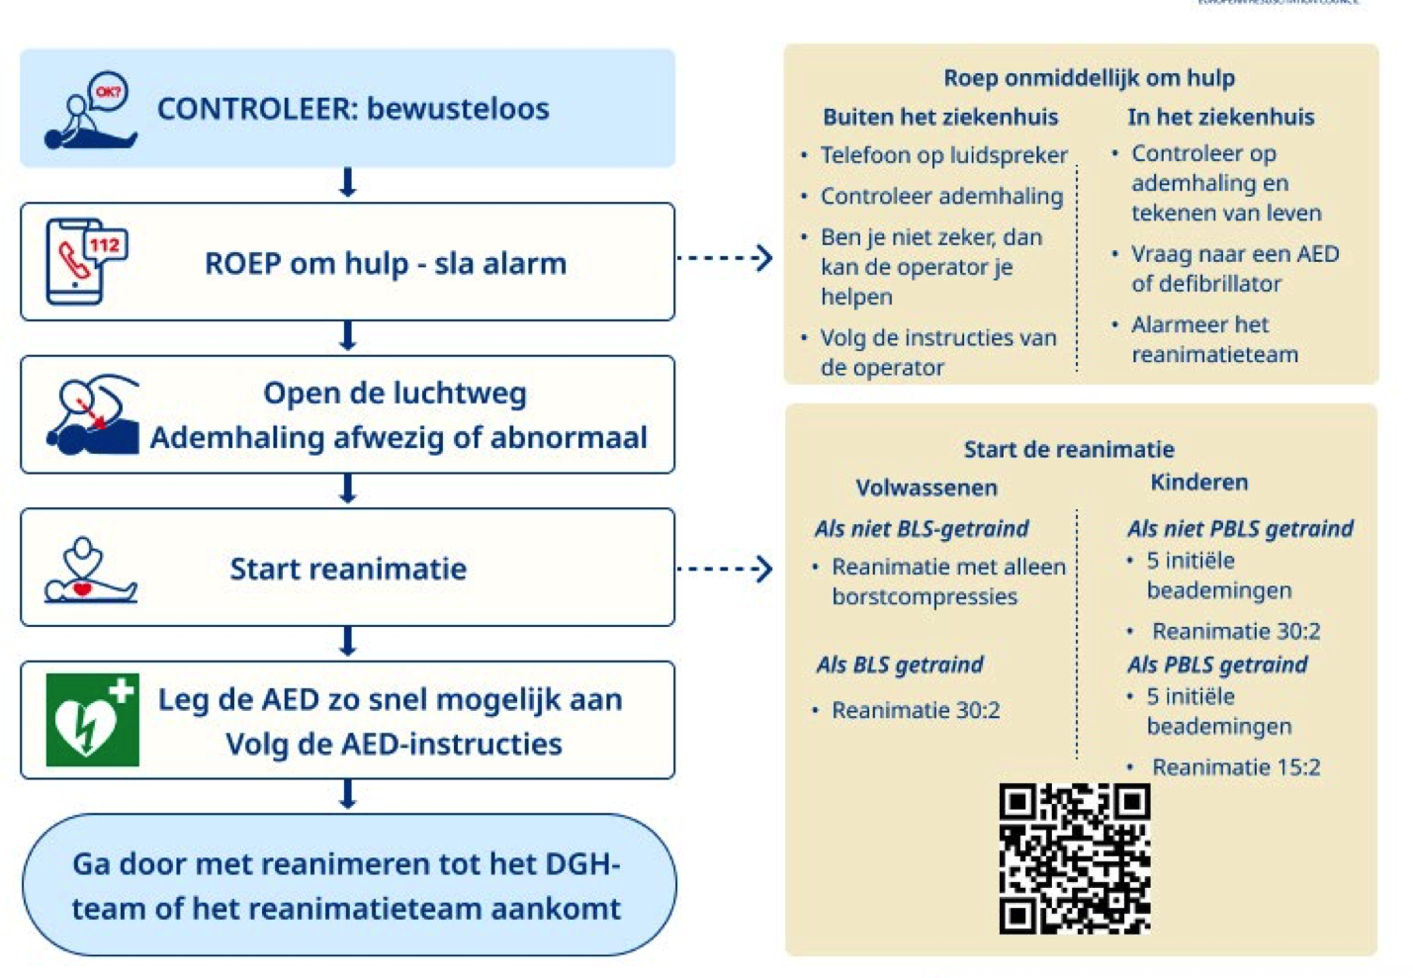
Welk scenario BLS geldt voor wie ?
Notes:
DEZE DIA KAN OVERGESLAGREN WORDEN TIJDES DE CURSUS
If you encounter a child who appears to be unresponsive and you have no training in PBLS, ensure your own safety and that of the child and follow the 3 steps to save a life (Fig. 6):
oCheck if the child reacts to a non-painful stimulus.
oCall the EMS immediately if the child does not react and follow the dispatcher’s advice.
oCPR: Start CPR immediately following the instructions of the dispatcher.
Dispatchers should encourage bystanders to perform both ventilation and chest compressions in children of all ages. They should actively ask about signs confirming that the ventilations are effective (e.g. whether the chest is moving).
Dispatchers should use a 30:2 ratio for CPR instructions with 5 initial rescue breaths for untrained bystanders or bystanders trained only in adult BLS.
If the bystanders are not willing or able to perform rescue breathing, dispatchers should encourage compression-only CPR in all children.
Dispatchers should instruct bystanders to use age-specific techniques for chest compressions and breathing in infants, children and adolescents (see below).

Slide 13
Van basic naar advanced life support
Start CPR
15 compressies: 2 beademingen
Effectieve BLS is essentieel
AB adjuncts?

Slide 14
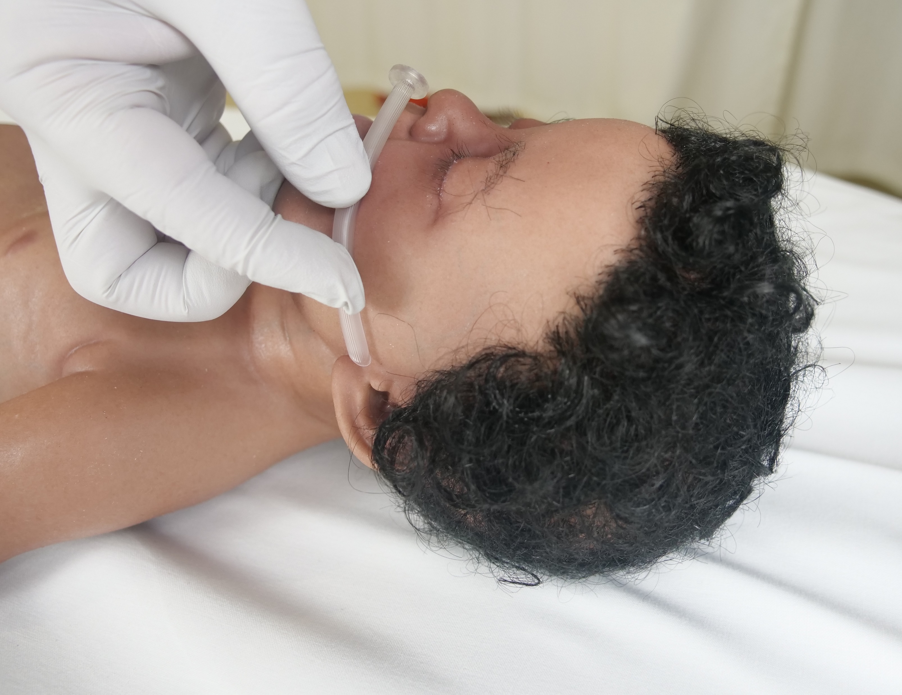
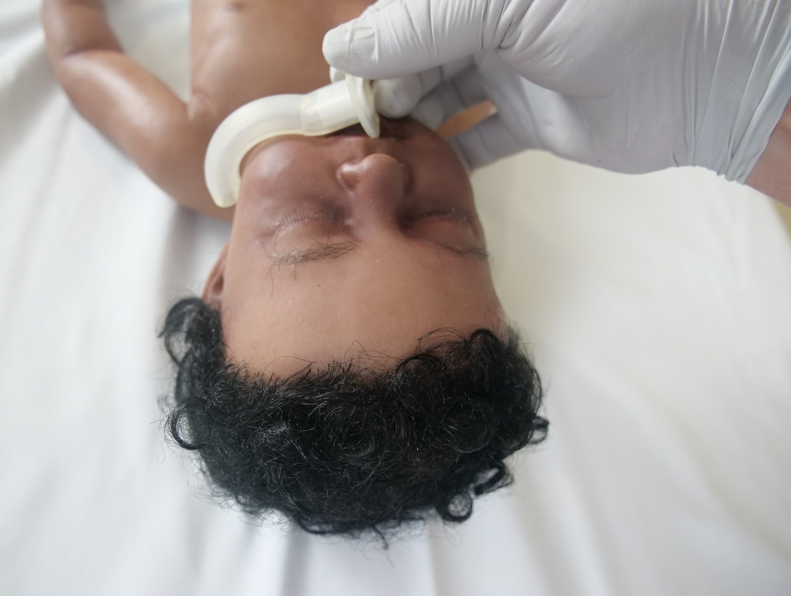
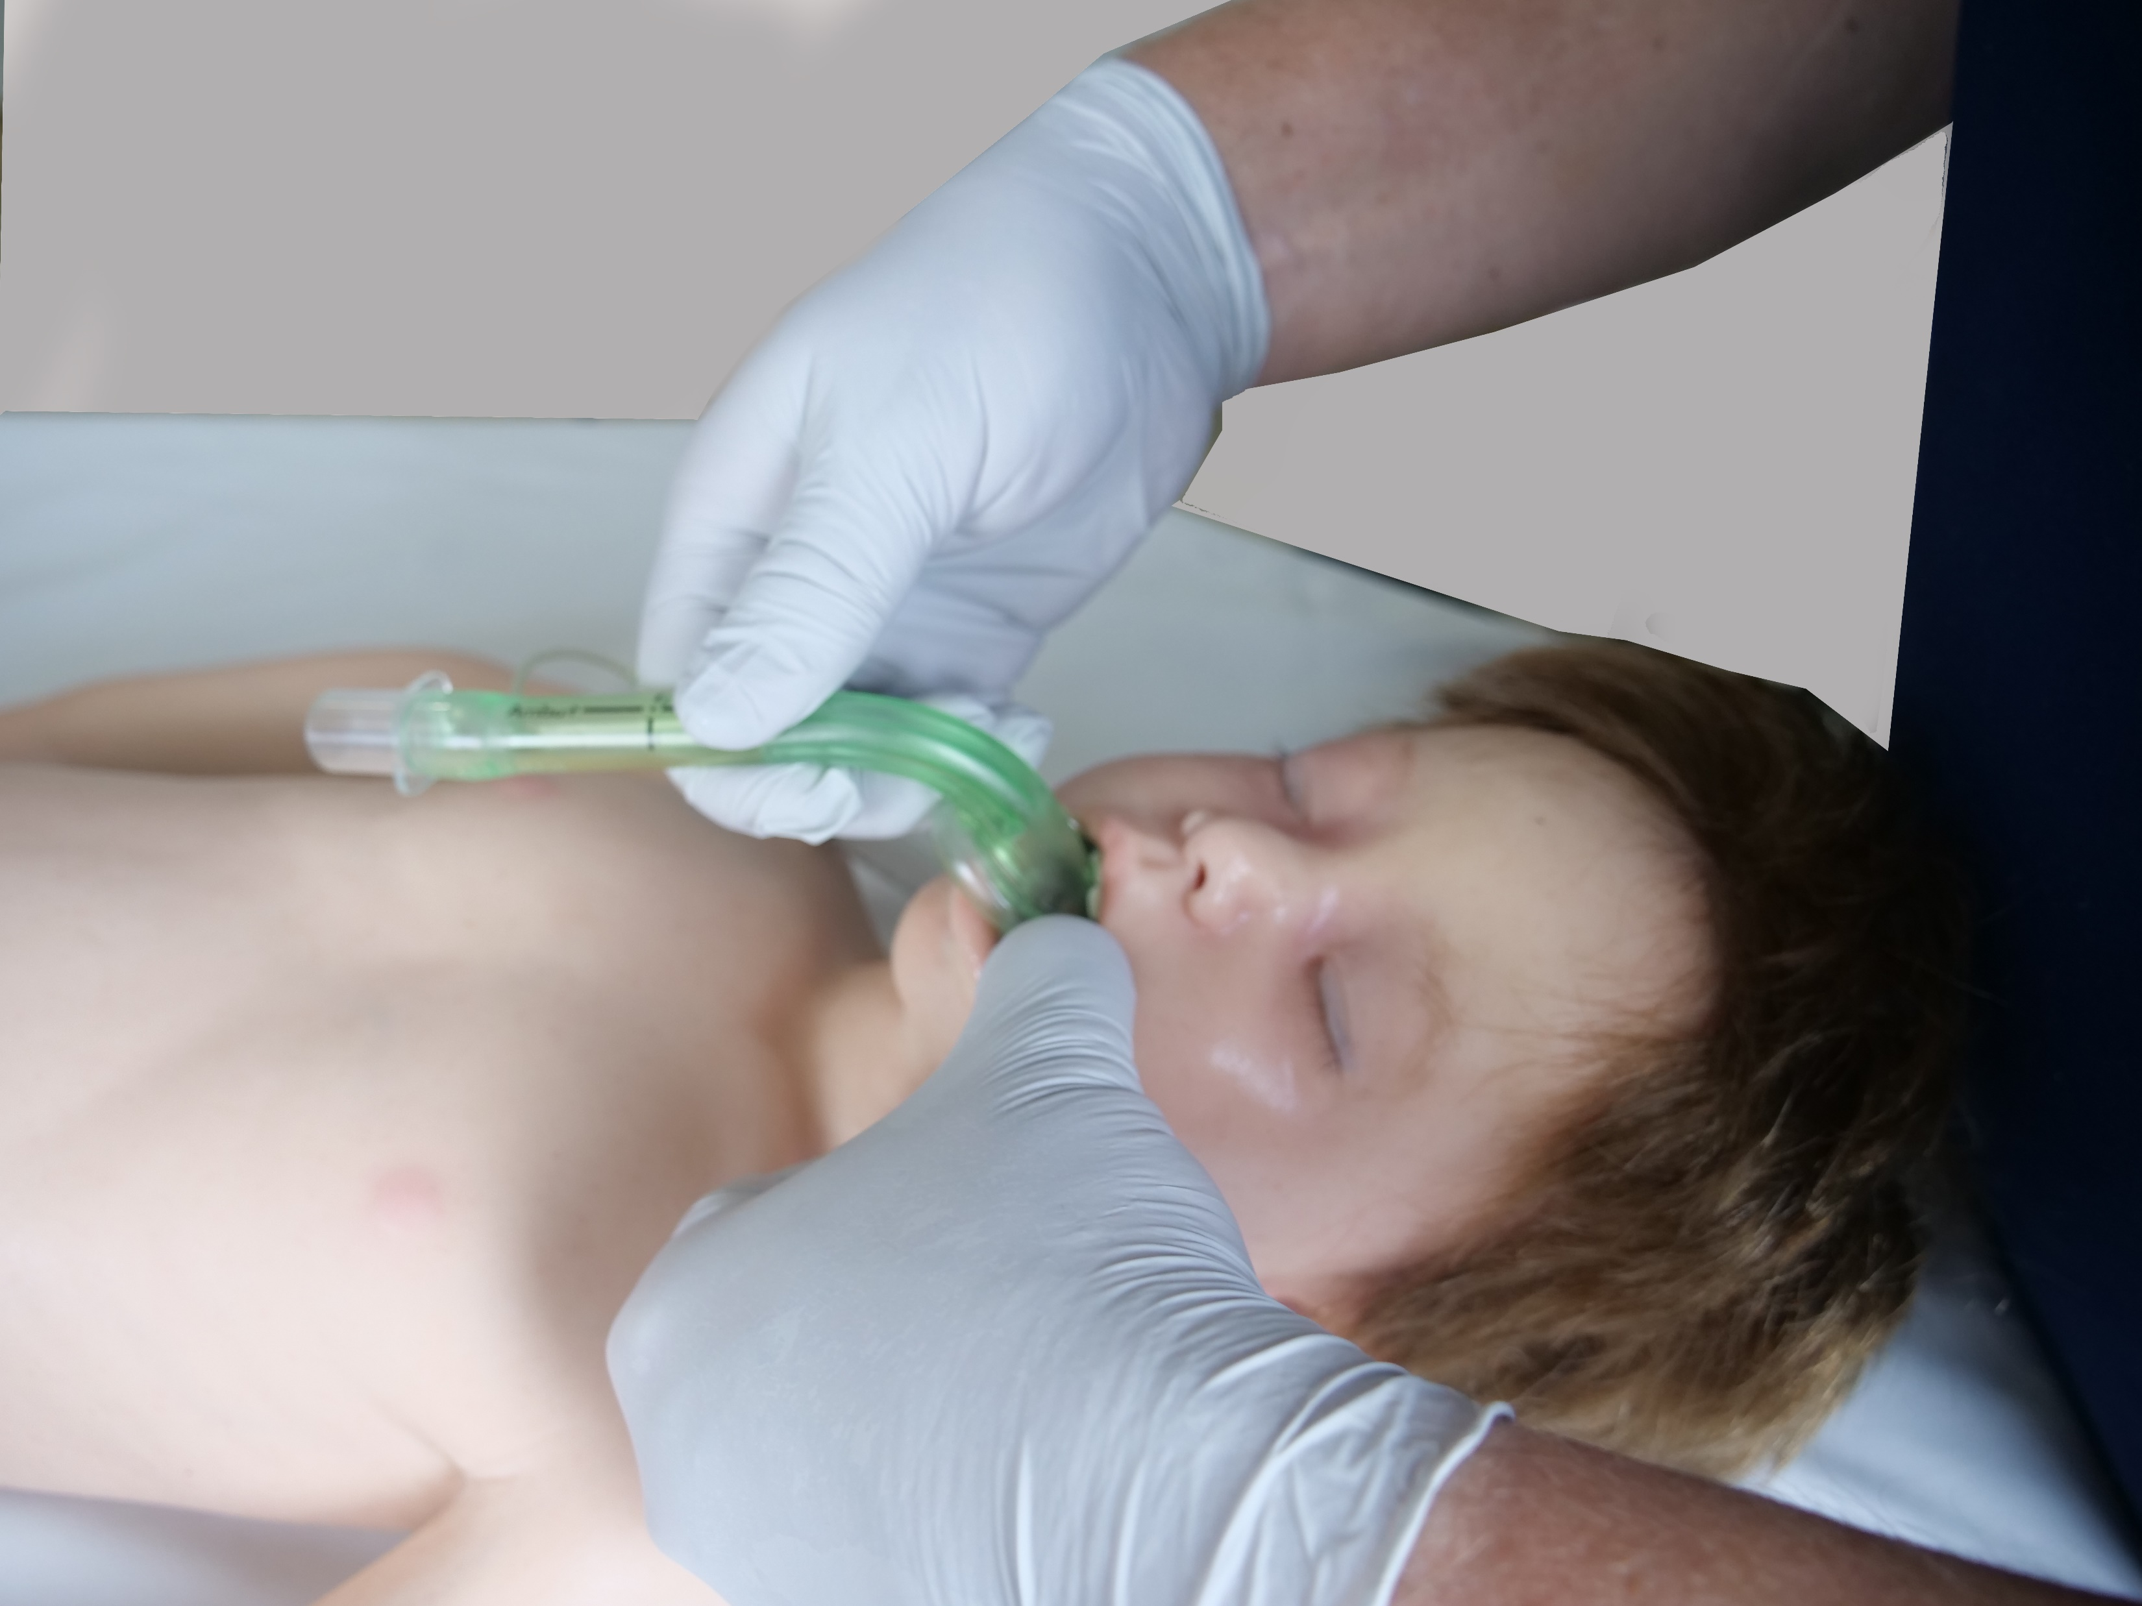
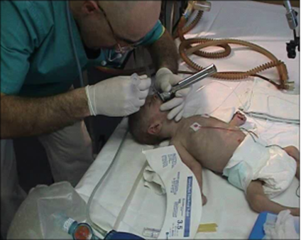
Airway hulpmiddelen
Notes:
Use airway adjuncts as appropriate and in a timely fashion

Slide 15
Breathing hulpmiddelen
Notes:
In de nieuwe richtlijnen wordt sterk aangedrongen om alleen over te gaan op masker-en-ballon beademing als je met twee personen bent. De tweede persoon kan dan het masker vasthouden en de luchtweg openen via een jaw trust maneuver .

Slide 16
Advanced life support C
Leg aan monitor / defibrillator / AED
(als beschikbaar)
VF / pulsloze VT
Asystolie / PEA
(HR<60/min)
Beoordeel ritme
SHOCK NODIG
GEEN SHOCK NODIG

Slide 17
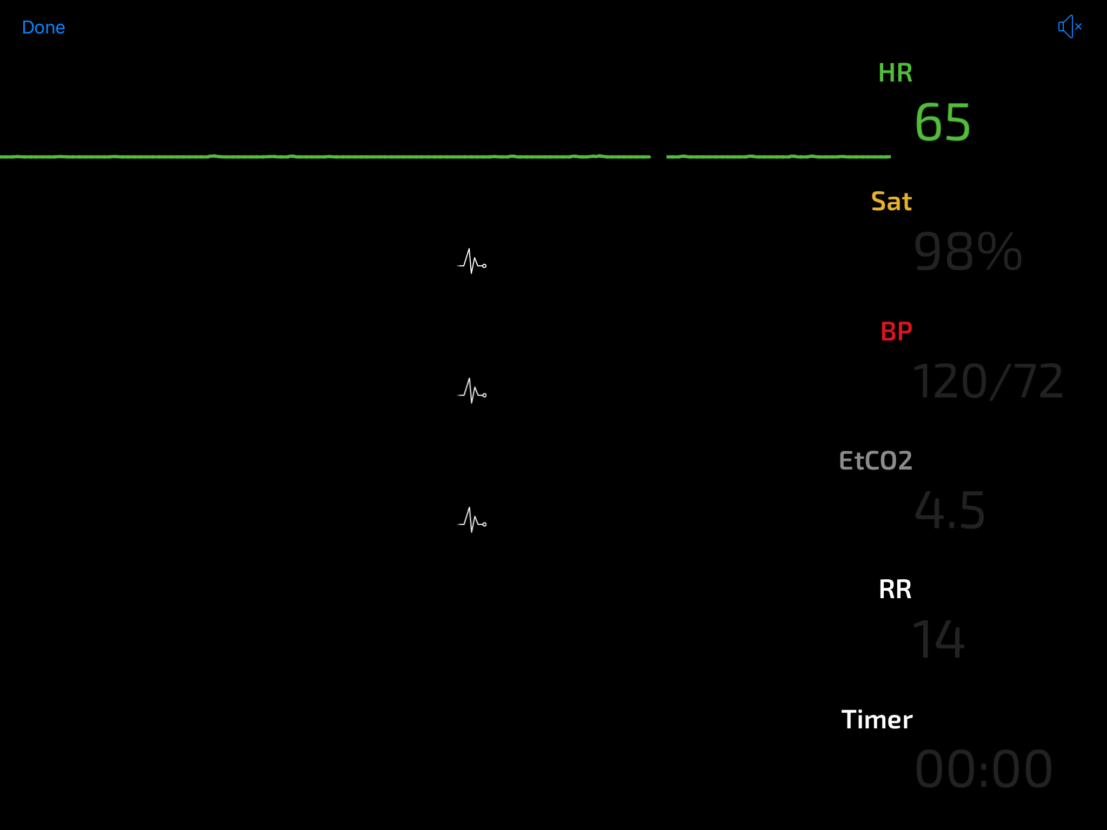
Asystolie
Notes:
Mention checking leads and turning up ECG gain

Slide 18
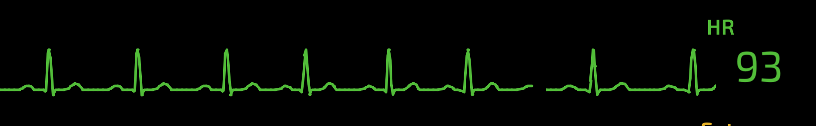
Pulsloze Electrische Activiteit
Notes:
Pulseless Electrical Activity is the absence of a palpable pulse in the presence of an electrical rhythm that should produce a pulse in an unconscious patient
Electro-Mechanical Dis-association is a particular type of PEA usually seen in adults with severe coronary disease and therefore not relevant to children. The two names are sometimes used interchangeably

Slide 19
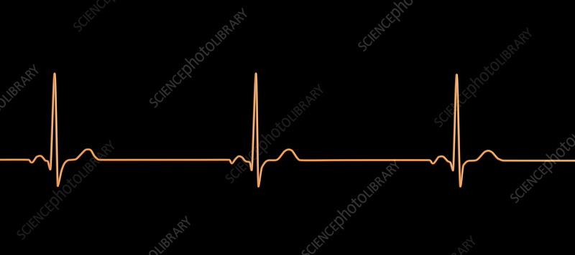
Bradycardie < 60/min én slechte cirulatie
HR
38/min

Slide 20
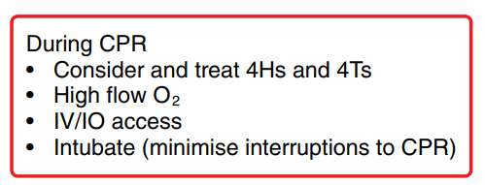
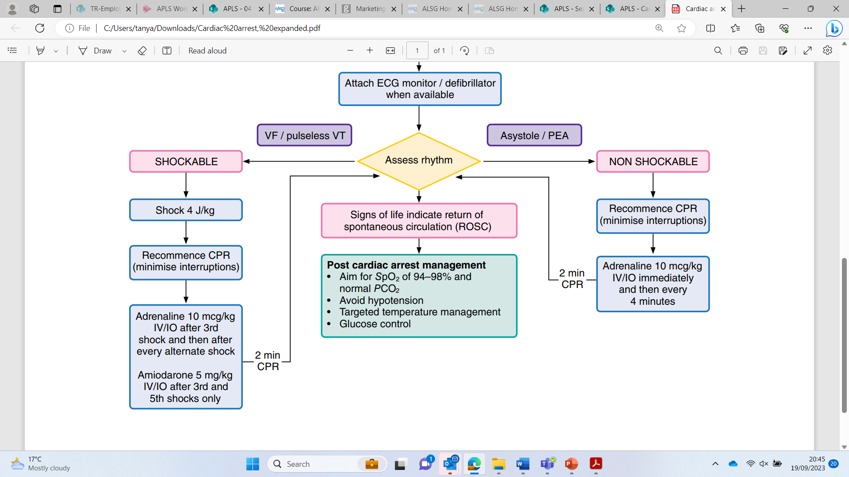
Algoritme “geen shock nodig”
Asystolie / PEA
(HR<60/min)

Slide 21
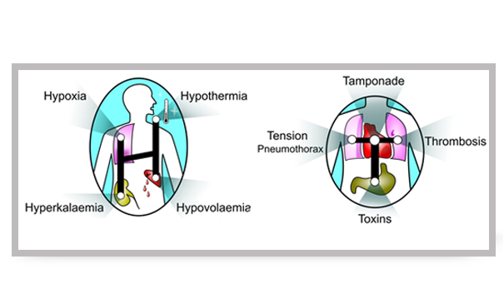
4 H’s en 4 T’s
Hypoxie
Hypovolemie
Hyper-, hypokaliëmie (en andere metabole oorzaken)
Hypothermie
Tensie pneumothorax
HartTamponade
InToxicatie
Thrombo-embolisme
Notes:
Instructor notes
Ask the candidates to shout out the 4 Hs and then click to project these; then ask for the 4 Ts and then click to project these.

Slide 22
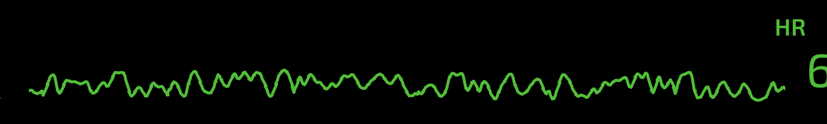
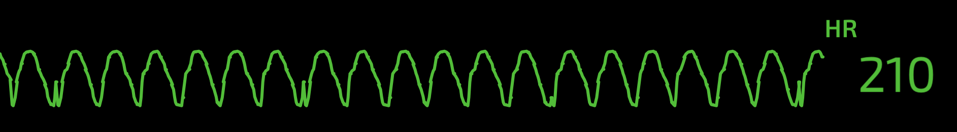
Ventrikelfibrillatie Ventrikeltachycardie (pulsloos)

Slide 23
Algoritme “shock nodig”

Slide 24
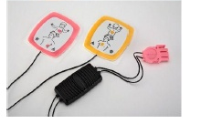
Defibrillatie
4J/kg - manuele defibrillator -> alle lft
AED aangepast aan kinderen -> 1-8 jaar
AED volwassenen -> >8 jaar
Geen resultaat na 5e shock:
Hoog energie op tot 8 J/kg
Als paddles, ga over naar pads
Notes:
For the infant of less than one year a manual defibrillator which can adjusted to give the correct shock is recommended. However, if an AED is the only defibrillator available, it use should be considered, preferably with paediatric attenuation pads. The order of decreasing preference for defibrillation in the under ones is as follows:
Manual defibrillator
AED with dose attenuator
AED without dose attenuator
From Resuscitation 161 (2021) page 338 - European Resuscitation Council Guidelines 2021: Paediatric Life Support :
“Use 4 J/kg as the standard energy dose for shocks. It seems reasonable not to use doses above those suggested for adults (120-200 J, depending on the type of defibrillator). Consider escalating doses -stepwise increasing up to 8 J/Kg and max. 360 J- for refractory VF/pVT (i.e. more than 5 shocks neede

Slide 25
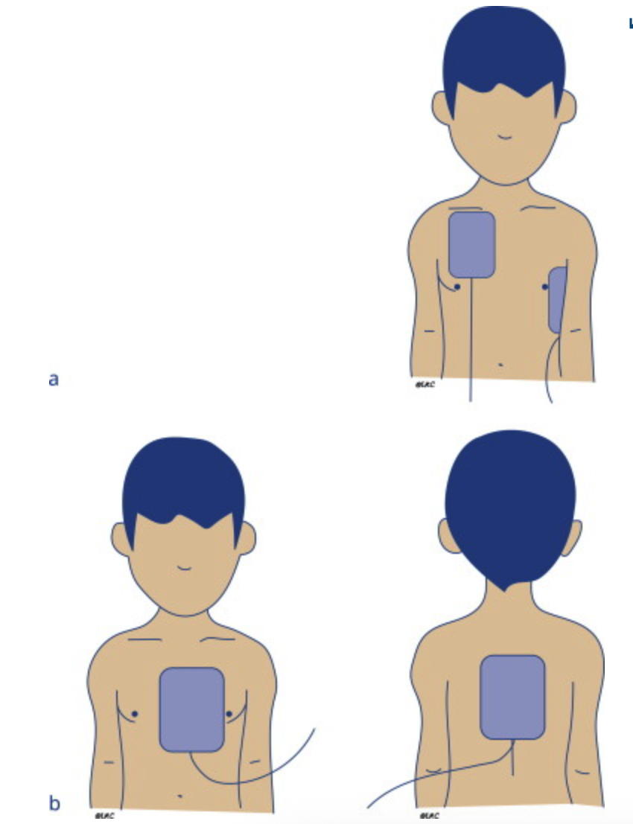
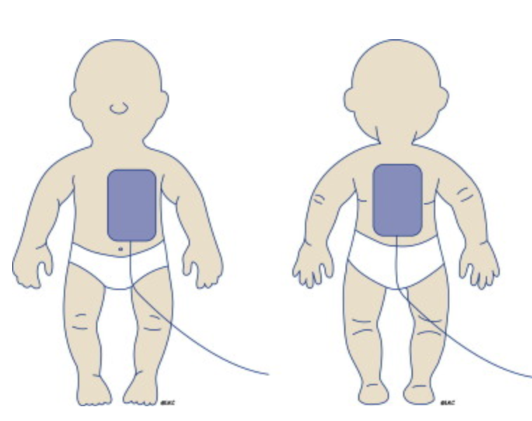
>25kg of > 8j
<25kg of < 8j
Notes:
Ontbloot dan de borstkas en plaats de electroden.
Bij kinderen die gemakkelijk op de zij gedraaid kunnen worden (tot een jaar of 8 of <25 kg), plaats je de elektroden voor-achterwaarts: de voorste elektrode tegen het midden van de borstkas net links van het borstbeen en de achterste elektrode in het midden van de rug tussen de schouderbladen.
Bij kinderen die niet gemakkelijk op de zij gedraaid kunnen worden (>25 kg) plaats je één elektrode op de borstkas direct onder het rechter sleutelbeen dicht tegen het midden van de borstkas. Plaats de andere elektrode in de linker oksel. Raken de electroden elkaar, plaats ze dan ook hier in de voorachterwaartse postie zoals bij kinderen <8jaar (of <25 kg)
Zorg ervoor dat de electrode niet op borstweefesl geplaatst wordt bij de adolescent.
Ben je met 2 of meer, vergeet dan niet verder BLS te geven bij het plaatsen van de elektrodes.

Slide 26
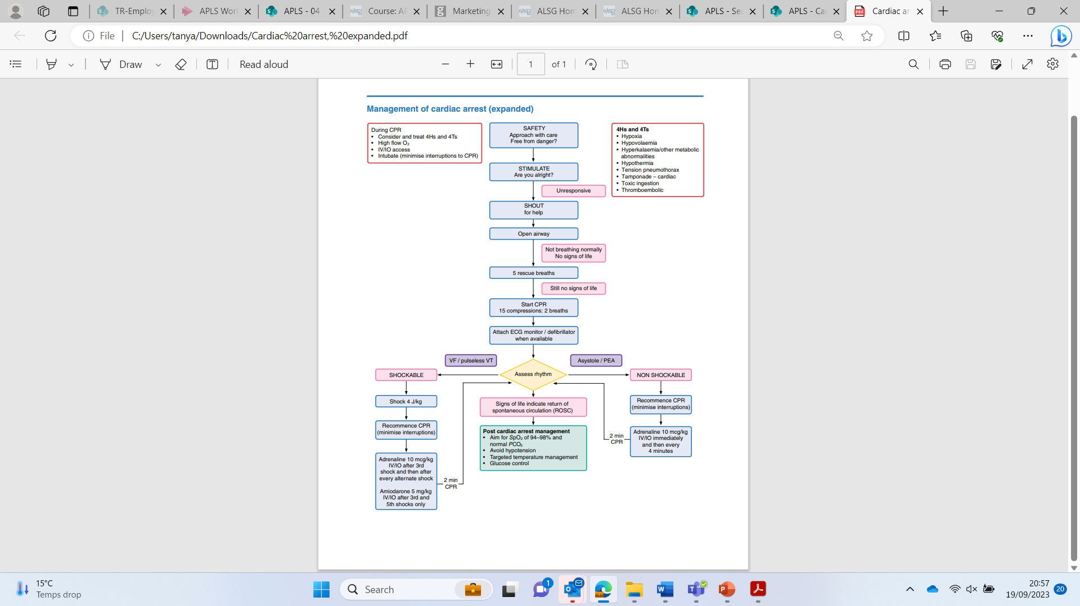
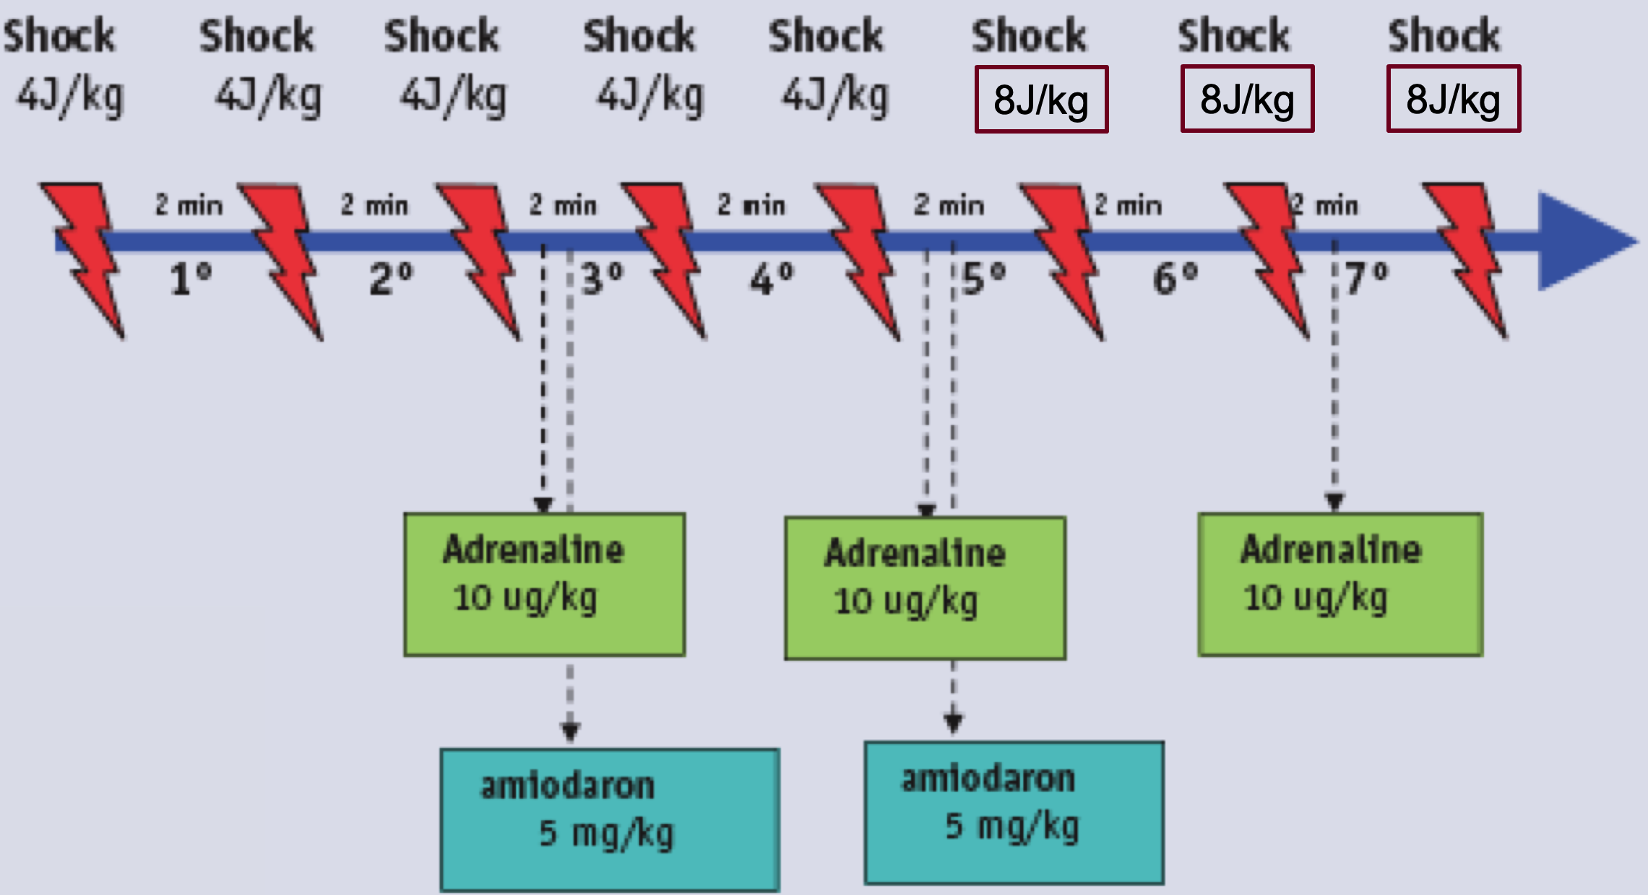
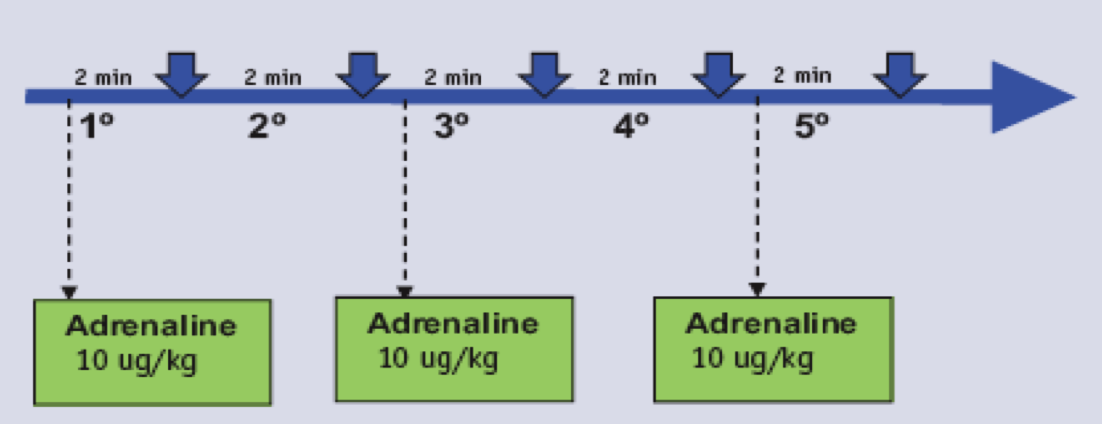
Verdubbel of hoog in stappen op
Notes:
In summary: This is the complete cardiac arrest algorithm as you have seen in your book (p 257)
Follow the appropriate arm of the algorithm depending on the rhythm on the monitor, get early IV/IO access and consider the 4 Hs and 4 Ts.

Slide 27
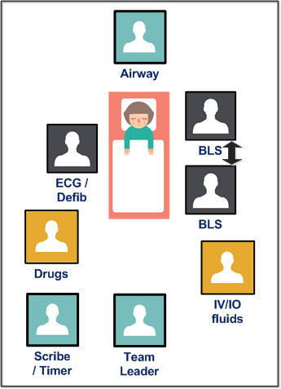
Team aanpak
Notes:
Discuss the roles and what they involve – how the team may have to double up where less staff are available – see colours on diagram
Discuss communication via team leader
Pre allocation of roles where possible
Discuss when it is expedient to use advanced airway skills

Slide 28
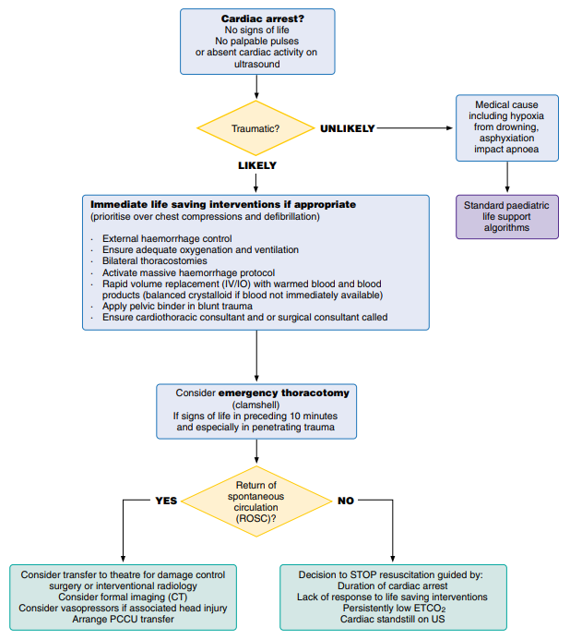
Paediatrisch traumatisch arrest
Notes:
Why do we do this differently? Aimed at managing the causes likely in traumatic injury particularly haemorrhagic hypovolaemia.
When do we do this? Talk through indications and timings penetrating injury; and limited evidence in blunt injury.
How do we do this differently? (next slide)

Slide 29
HOTT-principes
= Interventies die onmiddellijk levensreddend zijn.
Hypovolemie: stop externe bloedingen (vóór start compressies)
Oxygenatie en ventilatie
Bilaterale Thoracostomie
Tamponade
Tevens:
activeren van massief transfusie protocol
Snelle volume toediening
Plaatsen bekkensling bij stomp trauma
Snel cardio/thoracale/abdominale chirurg
Notes:
Immediate life saving interventions if appropriate – name HOTT principles (stands for hypovolaemia; oxygenation; tension pneumothorax/tamponade. = 2 of the H and 2 of the T in cardiac arrest)
· External haemorrhage control (prioritise over chest compressions and defibrillation)
· Ensure adequate oxygenation and ventilation
· Bilateral thoracostomies
· Activate massive haemorrhage protocol
· Rapid volume replacement (IV/IO) with warmed blood and blood products (balanced crystalloid if blood not immediately available)
· Apply pelvic binder in blunt trauma
· Ensure cardiothoracic consultant and or surgical consultant called

Slide 30
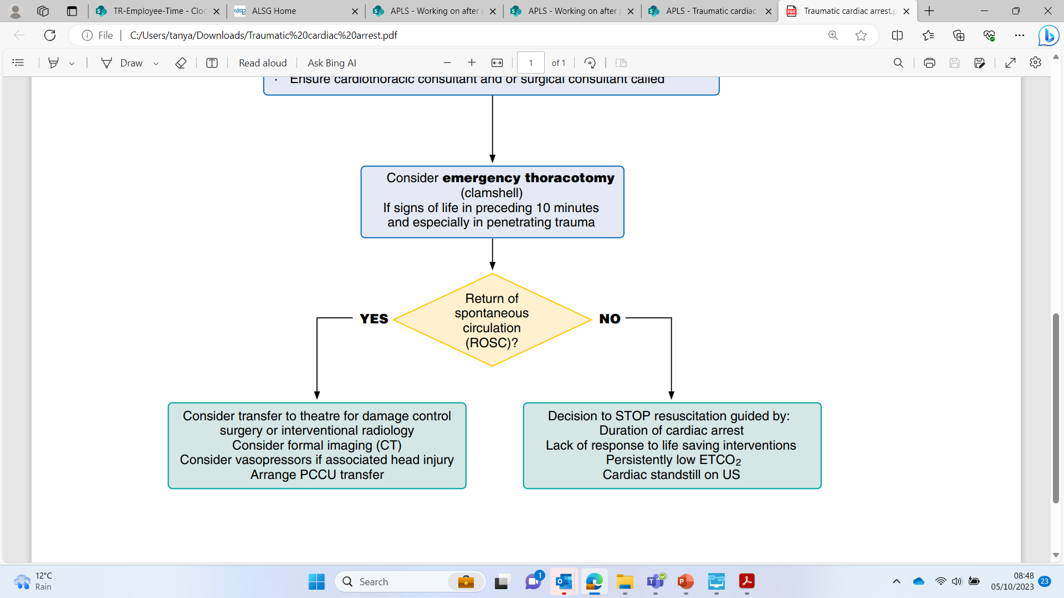
Pediatrisch traumatisch arrest
Notes:
Briefly talk through the bottom half of the algorithm
The 2nd T in HOTT: Emergency thoracotomy – clamshell – when you would do this – who would do this
Then:
Post ROSC – imaging, surgery, transfer
When to stop………………..
Questions?

Slide 31
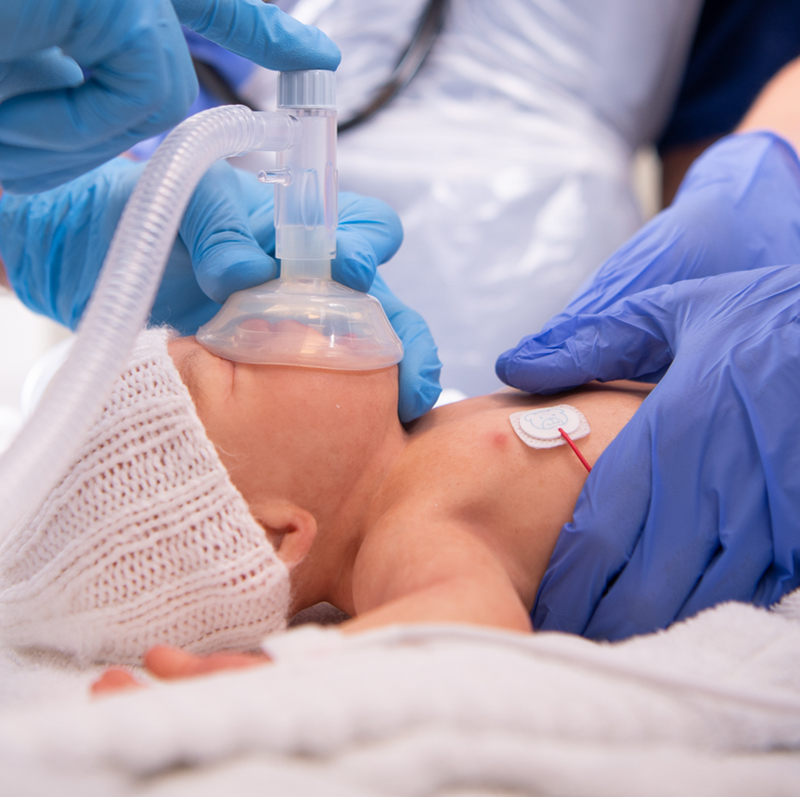
Neonatale resuscitatie
Notes:
Make it clear that this is immediate post-delivery resuscitation (in ED, on a general ward or in the labour room) rather than every neonate and that otherwise follow usual APLS guidance.
Why does Newborn resuscitation need a different approach to paediatric resuscitation?
In most cases they have a hypoxic event in utero and the lungs have not yet been inflated

Slide 32
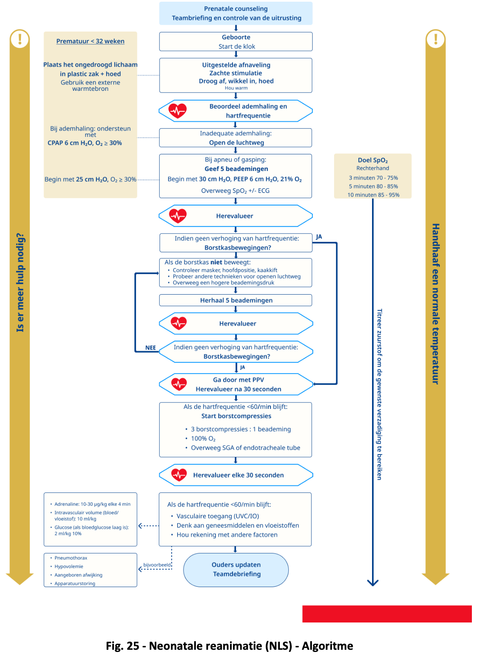
Notes:
Newborn resuscitation needs a different approach to paediatric resuscitation because in most cases they have a hypoxic event in utero and the lungs have not yet been inflated.
Most infants adapt well to extra-uterine life but some require help with stabilisation, or resuscitation. Up to 85% breathe spontaneously without intervention; a further 10% respond after drying, stimulation and airway opening manoeuvres; approximately 5% receive positive pressure ventilation. Intubation rates vary between 0.4 and 2%. Fewer than 0.3% of infants receive chest compressions and only 0.05% receive adrenaline
This algorithm clearly describes the sequence of actions needed to resuscitation a newborn.

Slide 33
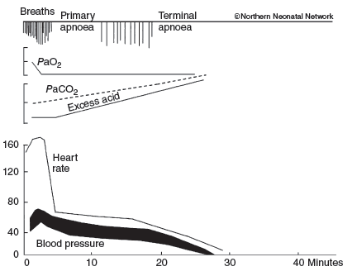
Figure G.3 Response of a mammalian fetus to total, sustained asphyxia starting at time 0
Reproduced with permission from Northern Neonatal Network
Notes:
In the 1950’s some important research was carried out on mammals. They were delivered into a bag of saline, to mimic a hypoxic event and then released from the bag at different points.
This graph demonstrates the time following hypoxia and the physiological sequence of events.
The arrows are the point at which the animals were ‘delivered’ out of the saline bag and resuscitated.
At the bottom is a timeline and on the vertical graph you can see the heart rate, blood pressure and acid balance. The top line shows the respiratory effort of an infant following a hypoxic event.
Delivery at the first point (note the baby has been hypoxic for approx. 8-9 minutes) would mean the baby has gone into primary apnoea, and management would be to inflate the lungs with 5 inflation breaths. This would allow the heart rate to increase, acid base to normalise. The baby would most likely self-resuscitate by gasping if nothing was done at this point.
Treatment: Dry the baby: 5 inflation breaths, check for chest movement, if chest rises, then continue with ventilation breaths until the baby breathes for themselves. Wrap and hand to mother.
At approximately 12 minutes following hypoxia a baby will start gasping, these are irregular ‘spinal’ breaths and if nothing was done, they would inflate the lungs and the baby would self-ventilate.
If delivery happens at this point: dry the baby, 5 inflation breaths followed by ventilations if successful chest rise.
Once the baby breathes, wrap and hand to the mother.
Delivery during the secondary apnoeic event will require 5 inflation breaths ánd ventilations. If the heart rate does not increase, this needs to be followed by 3:1 compressions until the heart rate improves. Check the baby every 30 seconds for tone, colour, breathing and heart rate.
If no increase of heart rate or asystole, consideration should be given to adrenaline and intubation and further resuscitation.

Slide 34
Notes:
Briefly talk through this algorithm, mention acceptable pre-ductal saturations.

Slide 35

Neonatale resuscitatie – inflatie
Met dank aan dr H Blom

Slide 36
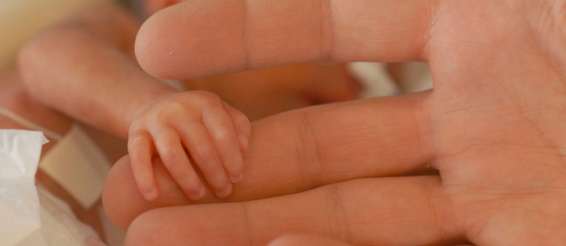
Pre-terme babies
Wat doen we anders?

Slide 38
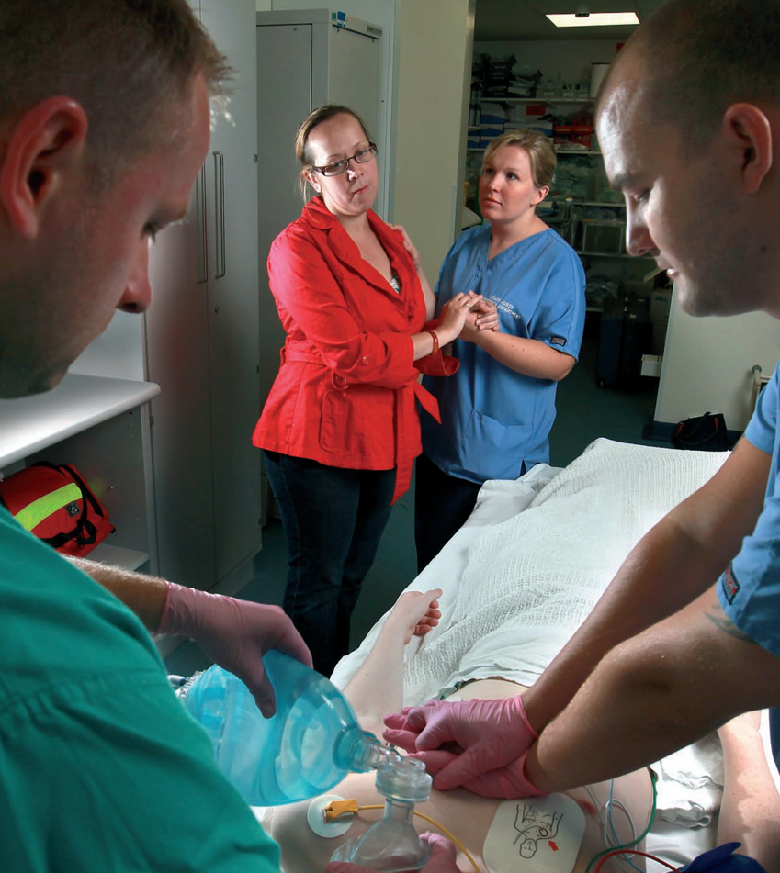
Aanwezigheid van familie tijdens reanimatie
Familie moet de gelegenheid geboden worden aanwezig te zijn tijdens de reanimatie van hun kind
Stel (zo mogelijk) iemand aan om de ouders te begeleiden

Slide 39

Advanced Paediatric Life Support
Aanpak van hartstilstand

Slide 40

ALS protocol
Notes:
In summary: This is the complete cardiac arrest algorithm as you have seen in your book (p 257)
Follow the appropriate arm of the algorithm depending on the rhythm on the monitor, get early IV/IO access and consider the 4 Hs and 4 Ts.

Slide 41
Demonstratie kind met arrest
Vragen die kandidaten in duo moeten bespreken na de demonstratie:
Herhaal (verbaal) alle stappen van een veilige defibrillatie.
Hoe heeft de teamleider de niet-technische elementen tijdens de simulatie aangepakt?
Tracht alle vragen die bij je opkomen onderling op te lossen alvorens de sessie weer opengetrokken wordt naar de hele groep.

